Slide 1


Slide 2
Lógica de programação orientada a objeto
Vetor (Array)

Slide 3
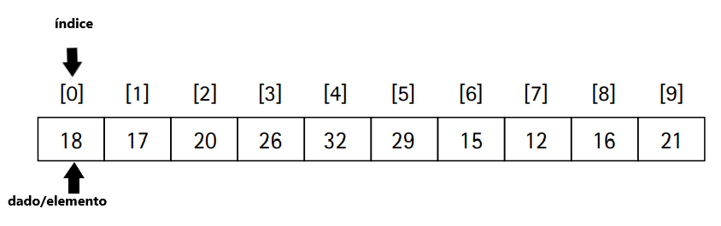
Vetores
Vetores (Arrays) são estrutura de dados unidimensional que é uma forma de manipular e armazenar dados, o vetor é uma coleção de variável de um mesmo tipo que compartilha o mesmo nome e que ocupam posições consecutivas da memória. Cada variável da coleção denomina-se elemento e é identificado por um índice, segue exemplo abaixo:

Slide 4
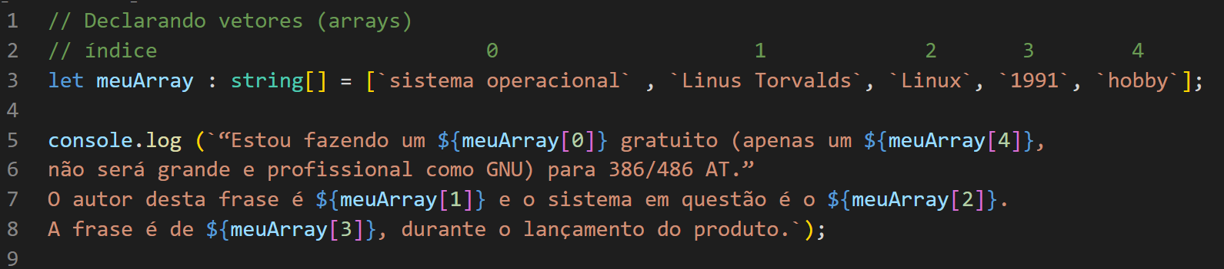
Exemplo 1 de vetor

Slide 5
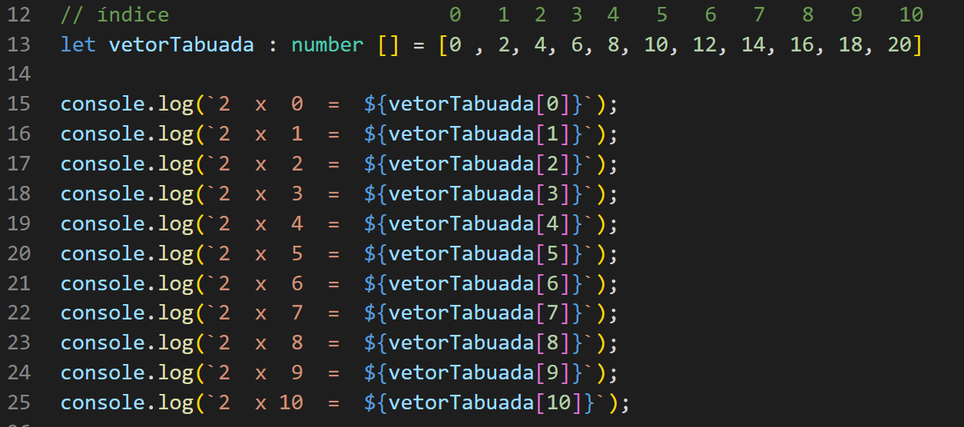
Exemplo 2 de vetor

Slide 6
Atividades
1 – Faça dois vetores, um que contenha cada dia da semana, o outro que contenha sete atividades/hobby. Crie uma frase para cada dia da semana usando todos os índices dos dois vetores.
2 – Faça um laço de repetição que contenha uma operação aritmética qualquer , esse laço vai se repetir 10x utilizando entrada de dados (prompt Sync), os resultados de cada operação será armazenado em um vetor, após o termino do laço de repetição os resultados de cada operação armazenada deve ser exibido (com laço de repetição ou não).

Slide 7

www.sp.senai.br

